Slide 1
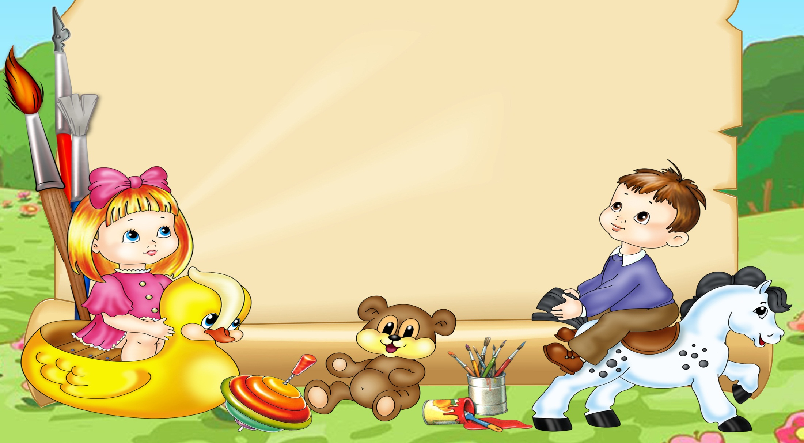
Лепка глиной
с детьми
дошкольного
Возраста
Выполнила воспитатель:Цыкало М.И.

Slide 2
Истоки способностей и дарований детей – на кончиках их пальцев. От пальцев, образно говоря, идут тончайшие ручейки, которые питают источник творческой мысли. Иными словами, чем больше мастерства в детской руке, тем умнее ребенок В.А. Сухомлинский
Лепка - этот вид творчества, который:
• прекрасно координирует движение рук;
• способствует развитию речевых навыков ребенка за счет развития тонкой моторики пальцев;
• формирует образное мышление и воображение;
• учит взаимодействовать с объемом и пластикой материала, гармонично использовать в одном изделии выразительные возможности формы, линии и цвета.
Глина — удивительный природный материал, теплый, нежный и податливый, который может превратиться во что угодно, от примитивной, на первый взгляд, детской игрушки до удивительной вазы или изящного подсвечника. Это как раз тот материал, с которым дети могут легко справиться. Она лучше пластилина, потому что гораздо мягче, из нее получается реальная вещь, которую можно взять в руки и которой можно поиграть. Работа с глиной благотворно действует на нервную систему, расслабляет, снимает нервное напряжение.

Slide 3
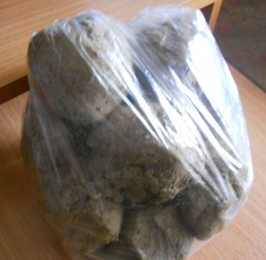
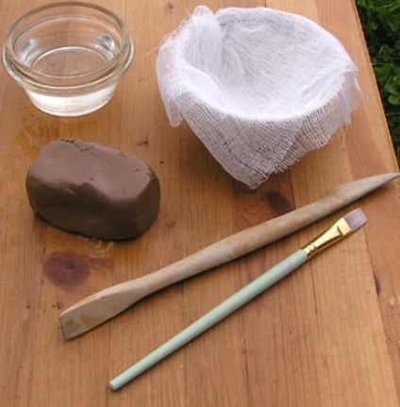
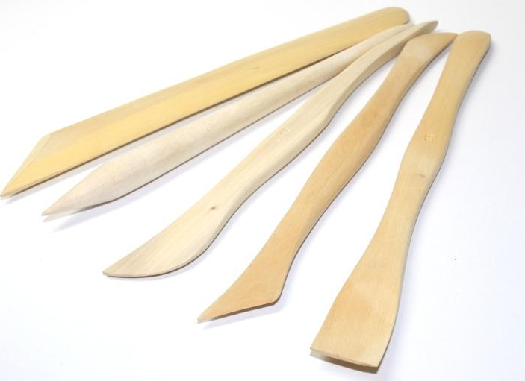
Материалы для проведения лепки из глины
Для работы с глиной нужны дощечки из фанеры , размером 20X20 или 25X25 см. В старшем дошкольном возрасте для детей нужен для лепки стек. Стек можно сделать из ручки от старой кисточки, заострив ее конец и сделав с другой стороны плоское закругление. Стек имеет длину 10—12 см. Тонкая острая сторона его служит для прорисовки деталей, для насечек, украшающих посуду, одежду. Широкая плоская сторона его служит для примазывания мелких частей, для выемки глины, при создании большого углубления, особенно при лепке посуды.

Slide 4
В старших группах на каждый стол ставится блюдечко, в него кладутся 2— 3 мягкие байковые тряпочки, хорошо пропитанные водой (не отжатые). Чтобы части предмета крепче держались и не отпадали по высыхании, нужно каждую часть слегка приложить концом к мокрой тряпочке, а затем прижать к изделию и примазать концом стека.
Так же при отделке работы: заглаживании поверхности, присоединении мелких деталей, замазывании трещины при сгибе, ребенок смачивает об тряпочку палец или один из концов стека и производит необходимое действие. Хорошо, иметь на подносе 2—3 большие тряпки, влажные, но не мокрые. Педагог рекомендует каждому ребенку сразу после окончания работы тщательно обтереть руки влажной тряпкой, а когда окончат работу все дети, воспитатель идет с ними в умывальную, где все вместе моют руки под краном, уже без опасения перепачкать как одежду, так и полотенца.
Глина может быть приобретена в магазине, она полностью готова для работы. Если изделие из глины не окрашено, его можно измельчить, залить водой и использовать для других поделок. Хранить неиспользованную глину можно в целлофановых пакетах, изредка смачивая водой.
Воспитателю необходимо иметь подставочку для демонстрации детям натуры, модели, с тем чтобы все дети одинаково хорошо видели ее во время работы.

Slide 5
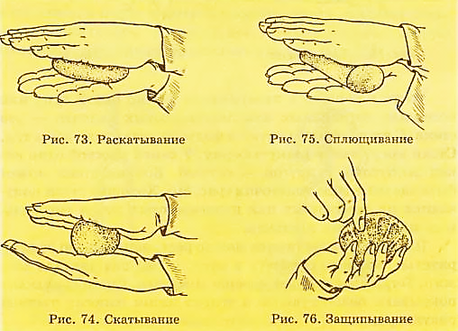
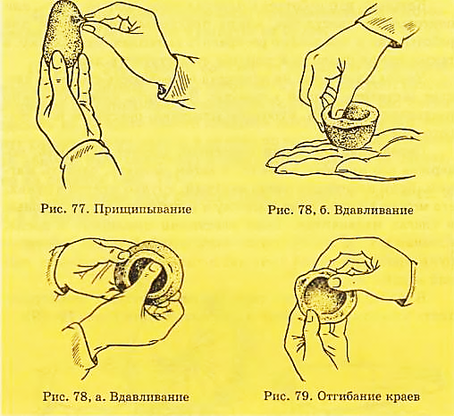
Приемы работы с глиной
Раскатывание (палочка)
Скатывание (шар)
Сплющивание (диск)
Защипывание (края)
Прищипывание (ушки, клюв)
Вытягивание (края у посуды )
Вдавливание
Отгибание краев

Slide 6
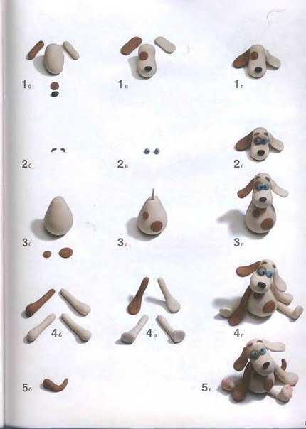
Конструктивный способ – предмет создается из отдельных частей; Обычно работу начинают с основной, наиболее крупной части. Например, при лепке какого-либо животного сначала лепят туловище, затем голову, сравнивают части по величине и соединяют, далее приступают к лепке конечностей. Мелкие детали лепят в последнюю очередь.
Способы лепки

Slide 7
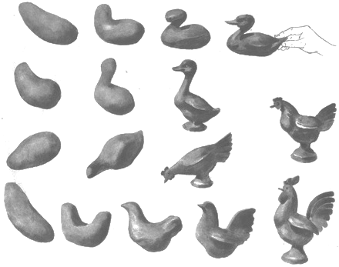
Пластический способ – лепка из целого куска, когда все части вытягиваются из одного куска глины; прием более сложный. Комку глины придается определенная исходная форма. Например, для лепки груши - это шар, для гуся, курицы - овоид (яйцевидная форма), для белки - толстый валик, согнутый в дугу. Наметив основную форму животного, переходят к вытягиванию таких частей, как шея, голова, конечности, хвост. Все время следует проверять и уточнять правильность пропорций. После того как основные формы вылеплены, можно отработать более мелкие части и детали.

Slide 8
Комбинированный способ – объединяющий лепку из отдельных частей и целого куска, включает в себя оба вышеприведенных способа. Из целого куска лепят те части, которые составляют основную массу предмета. Например, туловище и толстые ноги медведя; голову, туловище и хвост лисы. Голову медведя и ноги лисы удобнее вылепить отдельно.

Slide 9
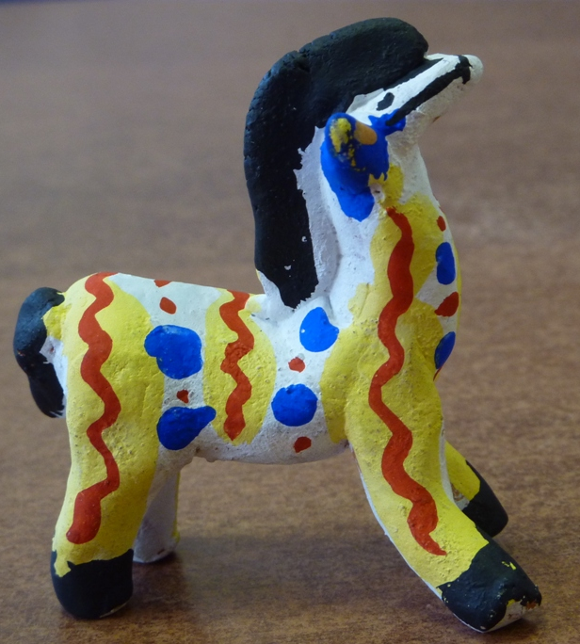
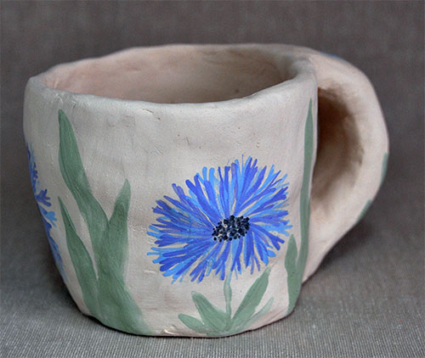
Лепка подразделяется на
три основных вида
Сюжетная
Декоративная
Предметная

Slide 10
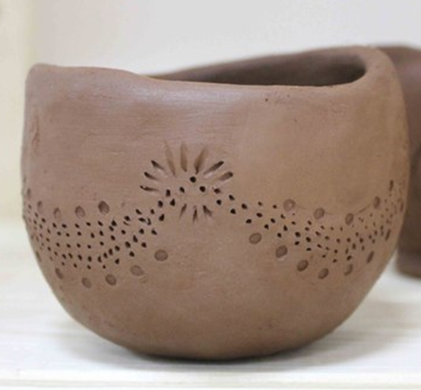
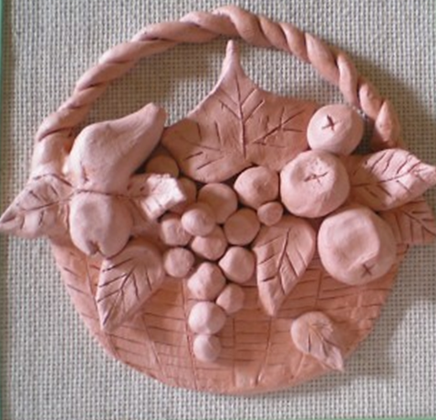
Способы украшения предметов:
Изделие можно украсить углубленным рельефом с помощью печаток и стеки, составляя узор из двух элементов по краю формы, а так же прорисовывая стекой какой либо узор в центре;
Налеп - это украшение изделия рельефным выпуклым узором, для этого от куска глины отрываются небольшие кусочки, выкатываются определенные формы (шарики овалы, палочки) и из этих форм выкладывается узор – цветы, листочки, животные.
Работа над лепным орнаментом влияет на развитие мелких мышц кисти руки ребенка, учит его работать кончиками пальцев, делать их более гибкими и чувствительными к форме.

Slide 11
СОДЕРЖАНИЕ ЛЕПКИ
Дети должны научиться достаточно сходно изображать близкие и хорошо знакомые им фигуры людей, животных, лепить посуду, овощи, грибы, сделать из глины игрушки для своих игр. (Не рекомендуется избирать темой лепки такие формы, как дома, пароходы, мебель, деревья, транспортные игрушки). Некоторые темы повторяются во всех возрастных группах детского сада, например: дети и 3-х и 7 лет лепят посуду, овощи, грибы, дети 5, 6 и 7 лет лепят фигуры животных и людей, но требования к качеству выполнения в разных возрастах различны. Кроме того, тематика лепки от возраста к возрасту все более обогащается, расширяется, приемы лепки усложняются.

Slide 12
Лепка во второй младшей группе
Дети в течение первого и второго годов пребывания в детском саду усваивают ряд навыков, помогающих им при изображения предметов. Для этого воспитатель показывает им простейшие приемы лепки. Это кругообразные движения ладоней для получения округлых предметов (яблоки, мячи, шарики), сплющивание между ладонями (лепешки, котлеты, блины, оладьи), продольные движения ладоней для получения удлиненных форм (колбаса, сардельки, сосиски), отщипывание пальцами кусочков от цилиндрической формы и скатывание мелких шариков (вишни, сливы, яички, драже).

Slide 13
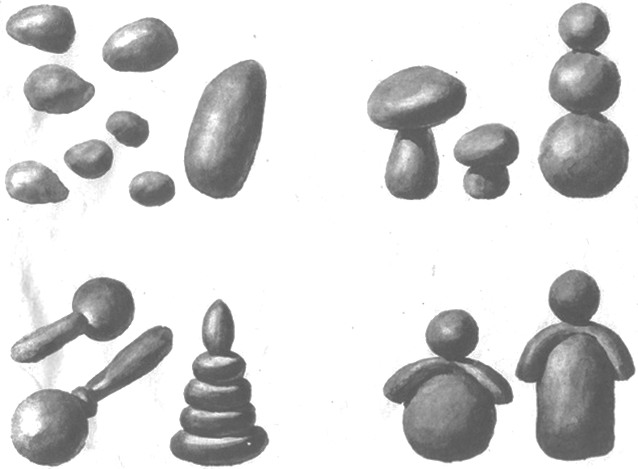
Средняя группа
В течение года дети средней группы лепят разнообразные предметы, делая углубление в глине (стакан, горшочек для цветов), вылепливая пальцами мелкие детали для оформления или украшения предмета.
Угощения для кукол становятся разнообразнее, приемы лепки посуды сложнее. Дети делают посуду, приподнимая и обравнивая края сплюснутой формы (миска, блюдце, корзинка); изменяют при прокатывании нажим ладони на одну из сторон (морковка); сжимают пальцами глину, детализируя предмет (печенье «звездочки»); прищипывают концы или края (пельмени, батоны). Прищипывание является переходным навыком, от него ребенку легко перейти к оттягиванию.

Slide 14
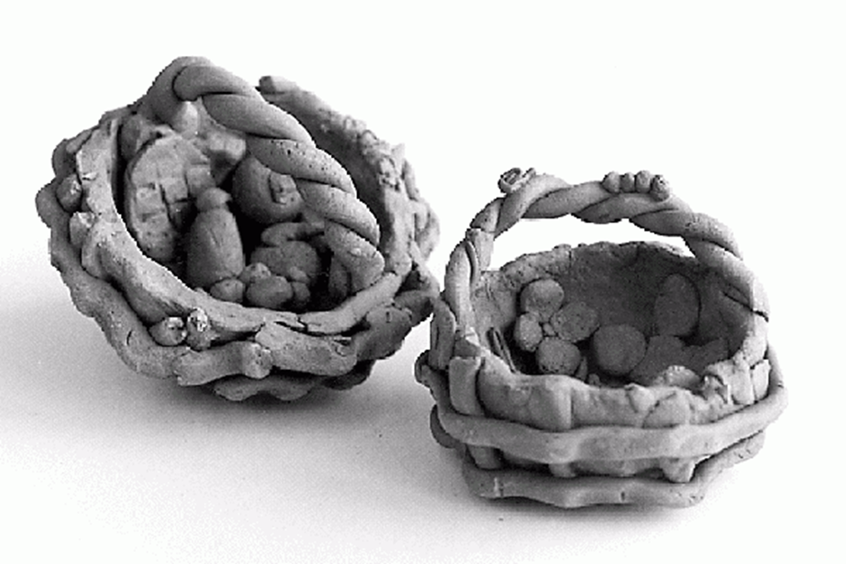
К концу года дети уже способны на основе полученных навыков изобразить несложных по форме животных — мышку, кролика и других. Как и в младшей группе, дети объединяют ряд деталей при создании целой фигуры, но детали мельче, их может быть больше по количеству.

Slide 15
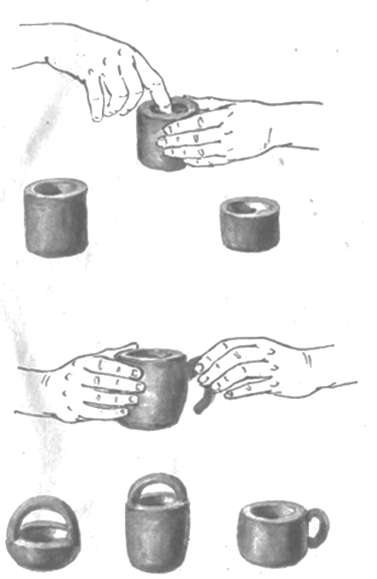
Старшая группа
В старшей группе дети лучше, отчетливее лепят форму предметов, научились видоизменять эти формы — вытягивать, сдавливать, вдавливать, закруглять.
Новый шаг в работе является требование прочного скрепления частей, замазывания глиной места соединения. В начале года дети старшей группы повторяют часть работ, проделанных в предыдущей группе, упражняются в полученных навыках. Они снова лепят овощи и фрукты, но воспитатель предъявляет большие требования к тщательности детской работы, предлагает добиваться большего сходства с предметом.

Slide 16
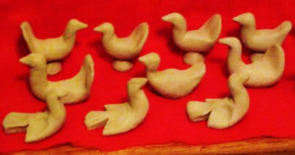
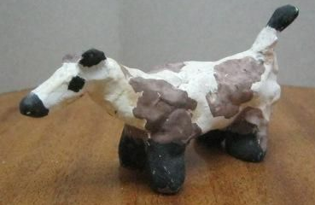
Лепить с натуры дети пяти лет еще не могут, но им полезно иногда иметь перед собой скульптурное изображение несложных по форме предметов в качестве «образца», которому дети могли бы подражать, следовать. Дети рассматривают яблоко, помидор, грибы, стараются вылепить не просто гриб, каким они его себе представляют, а именно тот, который рассмотрели. В это же время вносится и очень простая игрушка, например матрешка, ванька-встанька, которую детям нетрудно изобразить достаточно сходно. Некоторые более трудные по форме игрушки воспитатель предлагает лепить в указываемой им последовательности, показывает ход работы, дает исходную форму.

Slide 17
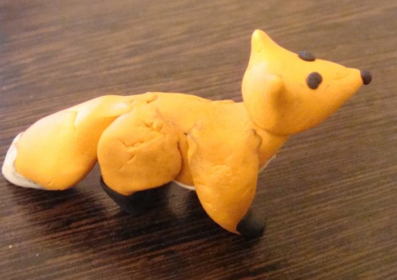
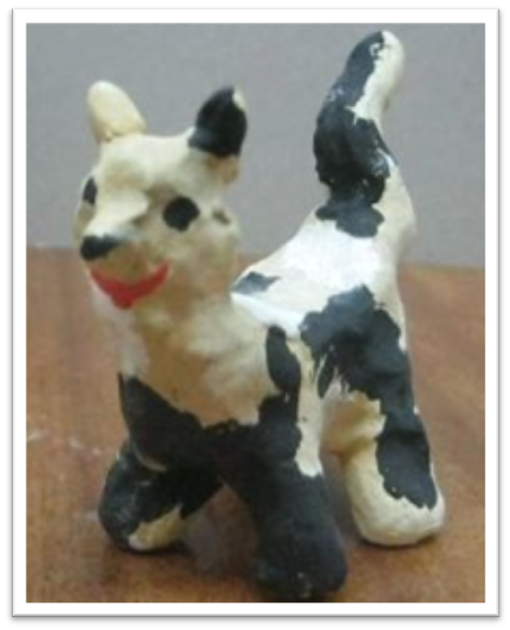
Подготовительная к школе группа
Педагог должен научить детей передавать характерные признаки предмета четко, правильно изображать объемную форму предмета, точнее соблюдать пропорции, прочно скреплять части предмета, вытягивать мелкие части из основного куска глины. Дети должны научиться утяжелять нижнюю часть фигуры, прочно устанавливать фигуру на ногах, на подставке.
Дети должны передавать в лепке некоторые позы, положения, движения фигуры, соблюдать соотношение предметов в сюжете по величине, располагать их по смыслу. Нужно подвести детей к иллюстрации в лепке несложных эпизодов из сказок или рассказов, научить их самостоятельно намечать содержание лепки.

Slide 18
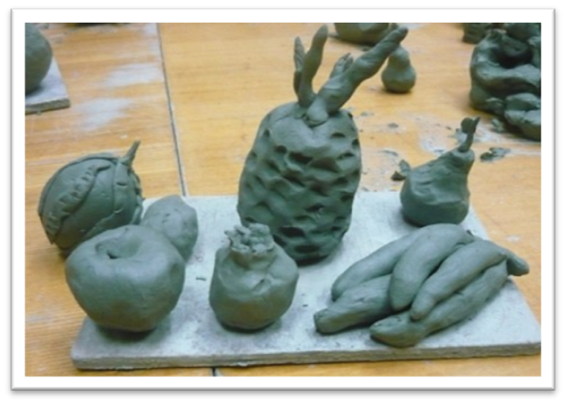
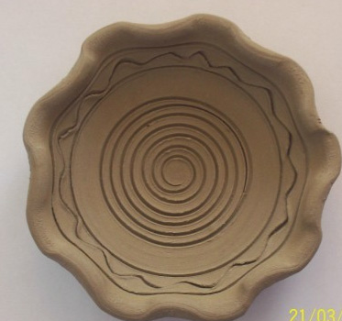
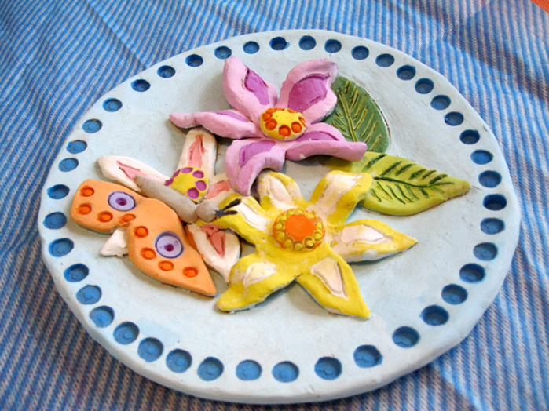
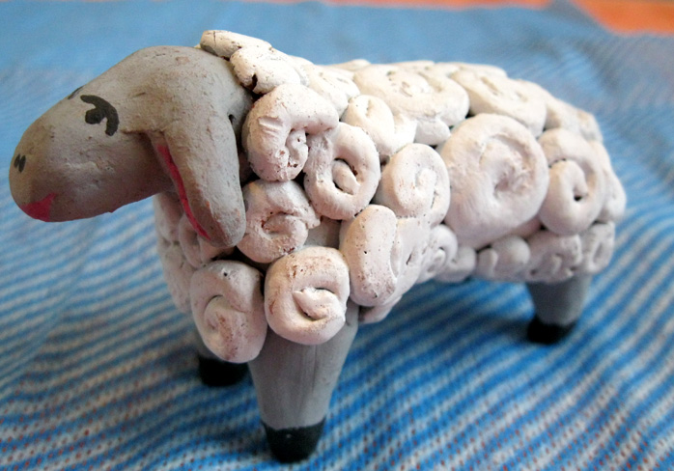

Slide 19
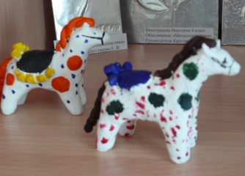
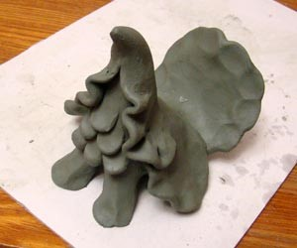
Интересны для детской лепки глиняные игрушки .
В старших группах дети могут окрашивать лепку. Раскрашивая свои игрушки, дети тренируются в окраске объемных предметов. Раскрашивать следует только хорошо просохшие игрушки. Раскрашивать нужно сначала верхнюю часть игрушки, особенно те места, которые требуют работы кончиком кисти, лицо, перышки на крыльях, глаза и носы животных, мелкие детали. Затем дети ставят свои работы на клеенку и окрашивают нижнюю часть игрушки, ее подставку. По высыхании первой краски наносятся последующие.

Slide 20
Чтобы научить ребенка лепить, воспитатель должен сами тренироваться в лепке, осваивать все технические приемы работы с глиной. Самостоятельная неоднократная лепка воспитателем предмета позволяет ему продумать всю методику обучения, избежать серьезных затруднений в работе, заранее предусмотреть, какая помощь может понадобиться детям, и быть в состоянии помочь каждому.

